Slide 1
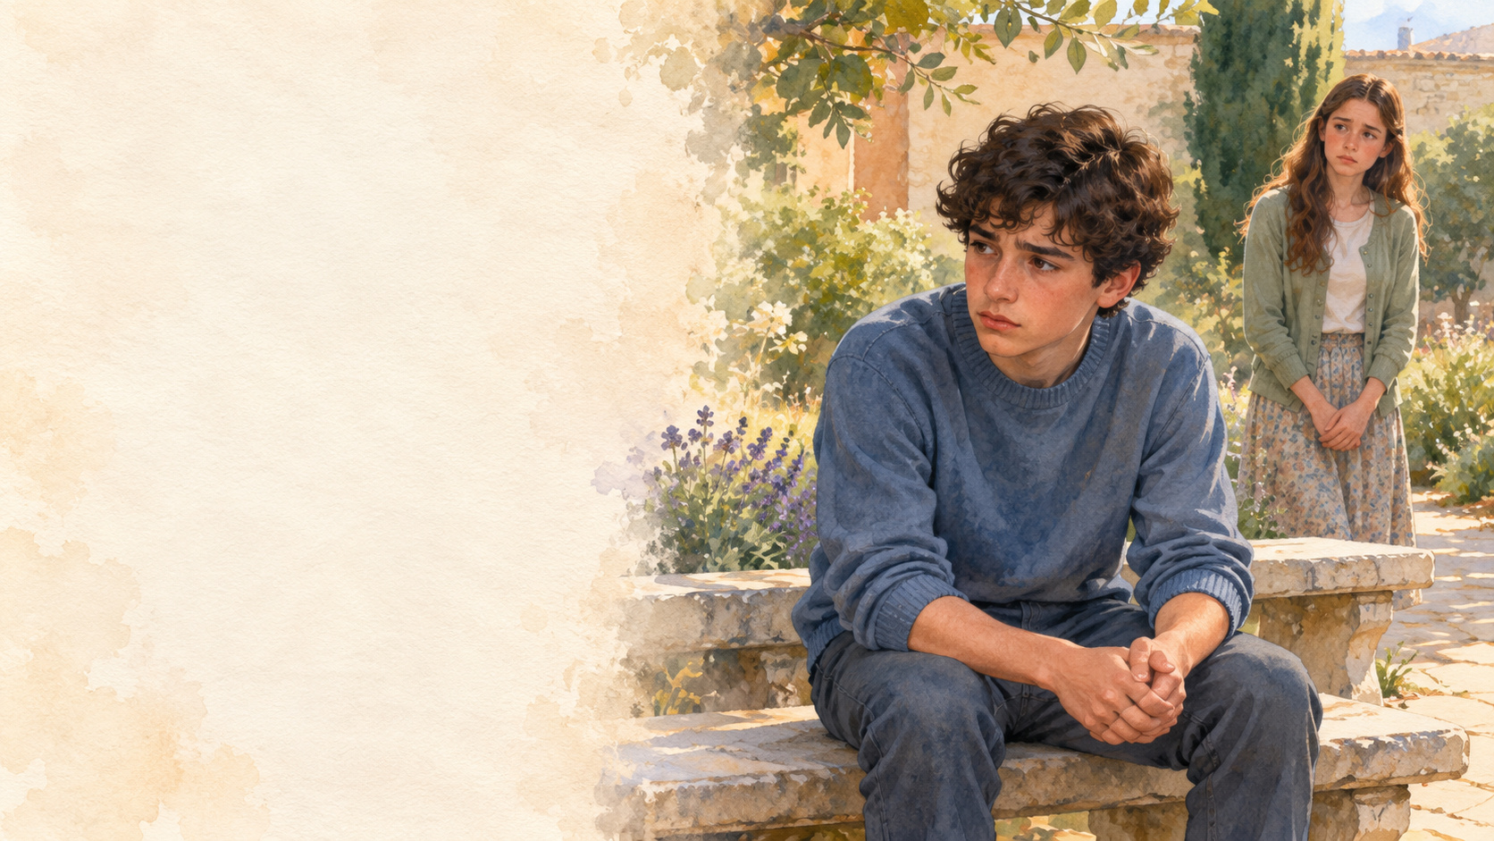
Я не хочу
прощать
Обида и прощение
12–15 лет · 45 минут
Мф. 18:21–35
Notes:
Этап 1. 0–1 мин.
Реплика: Иногда хочется сказать: «Я не хочу прощать». Сегодня послушаем ответ Христа и посмотрим, с какого шага можно начать.
Как провести: Назовите тему. Роли предложите желающим до занятия. Личные истории сейчас не обсуждаем: сначала весь текст и сразу сценка.
Вопрос: Вопросы начинаются после сценки.
Ориентир: Вступление направляет внимание на ответ Христа и решения героев.
Ритм: 1 мин на вступление.
Библейский источник: https://bible.by/syn/40/18/ (Мф. 18:21–35, Синодальный перевод, общественное достояние).
Современные случаи и молитва авторские. Изображение — художественная иллюстрация.

Slide 2
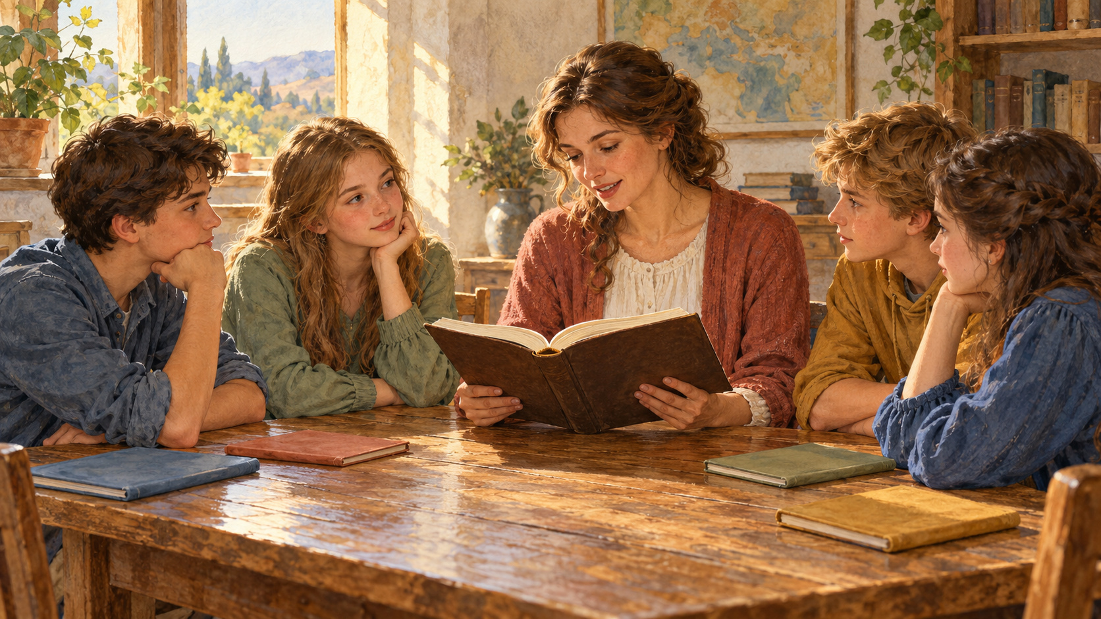
Ответ Христа и вся притча
Пётр спрашивает:
«Сколько раз прощать?»
Слушаем весь ответ
Христа и притчу.
Мф. 18:21–35
Сначала весь текст. Сразу после него — сценка.
02
Notes:
Этап 2. 1–5 мин.
Реплика: Пётр спрашивает, сколько раз прощать. Послушайте весь ответ и притчу, которой Иисус его объясняет.
Как провести: До чтения поясните: талант здесь означает крупную денежную единицу, динарий — монету; государь — царь, темница — тюрьма. Прочитайте Мф. 18:21–35 целиком со страниц библейского текста. После чтения сразу переходите к сценке.
Вопрос: Между чтением и сценкой вопросов нет.
Ориентир: Сохранены оба долга, обе просьбы, ответ царя и заключительные слова Христа.
Ритм: 30 сек на слова, 3,5 мин на чтение.
Полный текст, Синодальный перевод:
21 Тогда Пётр приступил к Нему и сказал: Господи! сколько раз прощать брату моему, согрешающему против меня? до семи ли раз?
22 Иисус говорит ему: не говорю тебе: «до семи», но до седмижды семидесяти раз.
23 Посему Царство Небесное подобно царю, который захотел сосчитаться с рабами своими;
24 когда начал он считаться, приведён был к нему некто, который должен был ему десять тысяч талантов;
25 а как он не имел чем заплатить, то государь его приказал продать его, и жену его, и детей, и всё, что он имел, и заплатить;
26 тогда раб тот пал, и, кланяясь ему, говорил: «государь! потерпи на мне, и всё тебе заплачу».
27 Государь, умилосердившись над рабом тем, отпустил его и долг простил ему.
28 Раб же тот, выйдя, нашёл одного из товарищей своих, который должен был ему сто динариев, и, схватив его, душил, говоря: «отдай мне, что должен».
29 Тогда товарищ его пал к ногам его, умолял его и говорил: «потерпи на мне, и всё отдам тебе».
30 Но тот не захотел, а пошёл и посадил его в темницу, пока не отдаст долга.
31 Товарищи его, видев происшедшее, очень огорчились и, придя, рассказали государю своему всё бывшее.
32 Тогда государь его призывает его и говорит: «злой раб! весь долг тот я простил тебе, потому что ты упросил меня;
33 не надлежало ли и тебе помиловать товарища твоего, как и я помиловал тебя?»
34 И, разгневавшись, государь его отдал его истязателям, пока не отдаст ему всего долга.
35 Так и Отец Мой Небесный поступит с вами, если не простит каждый из вас от сердца своего брату своему согрешений его.
Библейский источник: https://bible.by/syn/40/18/ (Мф. 18:21–35, Синодальный перевод, общественное достояние).
Современные случаи и молитва авторские. Изображение — художественная иллюстрация.

Slide 3
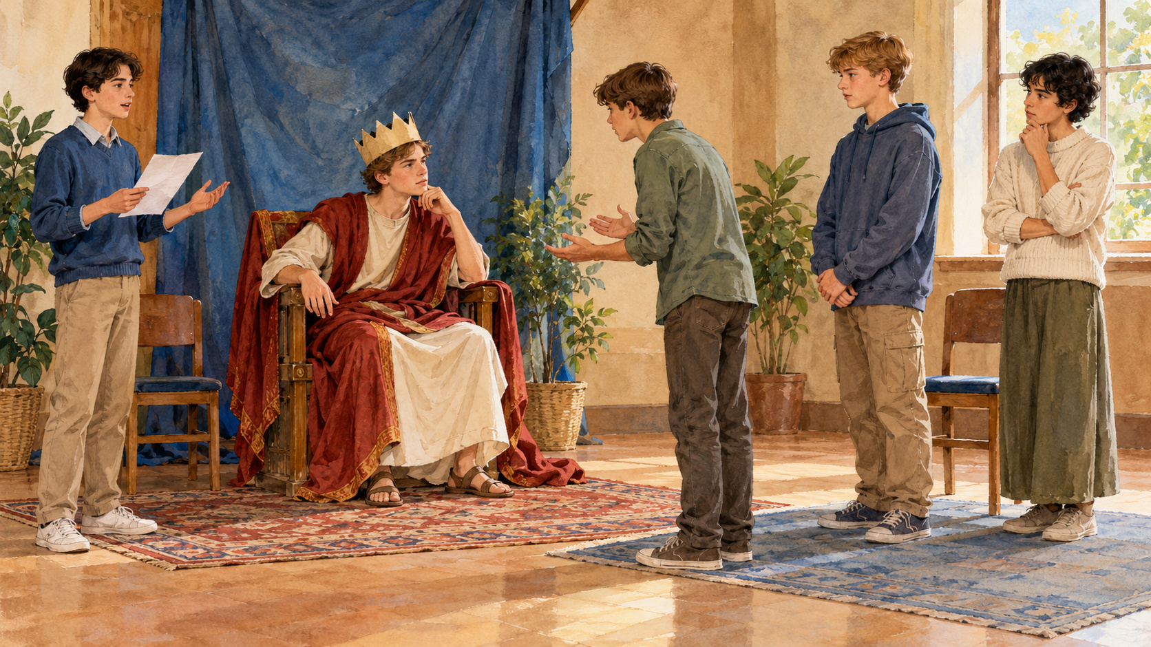
Сценка «Две просьбы»
Рассказчик · царь
Первый должник
Товарищ · свидетель
Следите за двумя
просьбами и ответами.
Обсуждение начинается после финала.
03
Notes:
Этап 3. 5–11 мин.
Реплика: Покажем притчу. Зрители следят: какую просьбу слышит царь и какую — человек, которого он помиловал.
Как провести: Пять ролей: рассказчик, царь, первый должник, товарищ-должник, свидетель. Раздайте страницу 1. Используйте реплики ниже и полный текст. Переходы объявляет рассказчик; вопросы Петра уже прозвучали при чтении. Учитель читает заключение Христа. Не добавляйте счастливое окончание.
Вопрос: Обсуждение на следующем этапе.
Ориентир: Первые две просьбы очень похожи. Царь прощает долг; первый должник отказывает товарищу в милости.
Ритм: 1 мин на роли, 5 мин на сценку.
Сценка:
Рассказчик: Сообщает о расчёте царя и долге в десять тысяч талантов (ст. 23–25). Первый должник подходит к царю и склоняется.
Первый должник: «Государь! потерпи на мне, и всё тебе заплачу» (ст. 26).
Рассказчик: Читает ст. 27. Царь раскрывает ладонь и отпускает должника. На другом месте тот встречает товарища.
Первый должник и товарищ: Первый говорит: «Отдай мне, что должен» (ст. 28). Товарищ: «Потерпи на мне, и всё отдам тебе» (ст. 29). Первый отворачивается; рассказчик читает ст. 30.
Свидетель: Подходит к царю и сообщает: «Он посадил товарища в темницу». Это краткий пересказ ст. 31. Зрители следят за двумя просьбами и двумя ответами.
Царь и рассказчик: Царь читает слова ст. 32–33. Рассказчик сообщает ст. 34. Учитель завершает сценку словами Христа из ст. 35. После этого начинается обсуждение.
Библейский источник: https://bible.by/syn/40/18/ (Мф. 18:21–35, Синодальный перевод, общественное достояние).
Современные случаи и молитва авторские. Изображение — художественная иллюстрация.

Slide 4
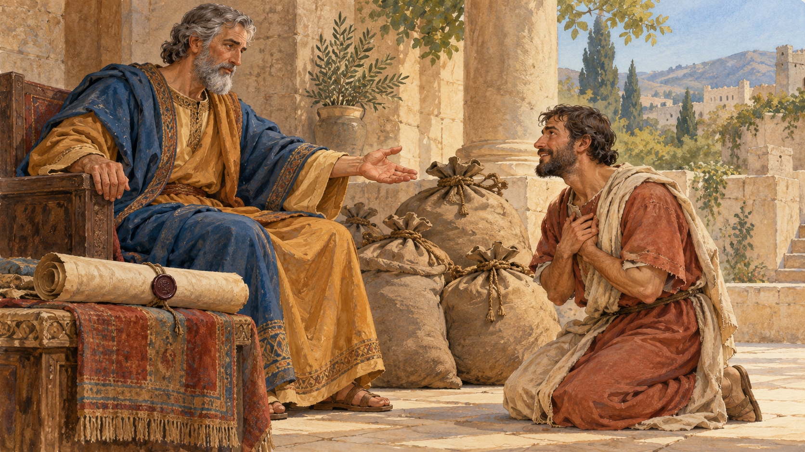
Милость, которую я получил
Долг | Сумма
Перед царём | 10 000 талантов
Перед товарищем | 100 динариев
Царь дал отсрочку
или простил долг?
Денежные единицы разные.
04
Notes:
Этап 4. 11–15 мин.
Реплика: Посмотрим на две суммы и две просьбы. Что сделал царь для первого должника? Чего затем просил товарищ?
Как провести: Пары получают четыре события со страницы 2, восстанавливают порядок и сверяют с текстом. Один раскладывает, другой объясняет, затем меняются. Сравните таблицу долгов на слайде. Числа относятся к разным денежным единицам; простое деление 10 000 на 100 не показывает разницу долгов.
Вопрос: Царь дал отсрочку или простил долг? Какую просьбу услышал первый должник?
Ориентир: Царь простил весь долг. Товарищ просил потерпеть. Христос показывает несоответствие между огромной полученной милостью и отказом проявить милость к ближнему.
Ритм: 2 мин на порядок и смену, 2 мин на суммы и просьбы.
Библейский источник: https://bible.by/syn/40/18/ (Мф. 18:21–35, Синодальный перевод, общественное достояние).
Современные случаи и молитва авторские. Изображение — художественная иллюстрация.

Slide 5
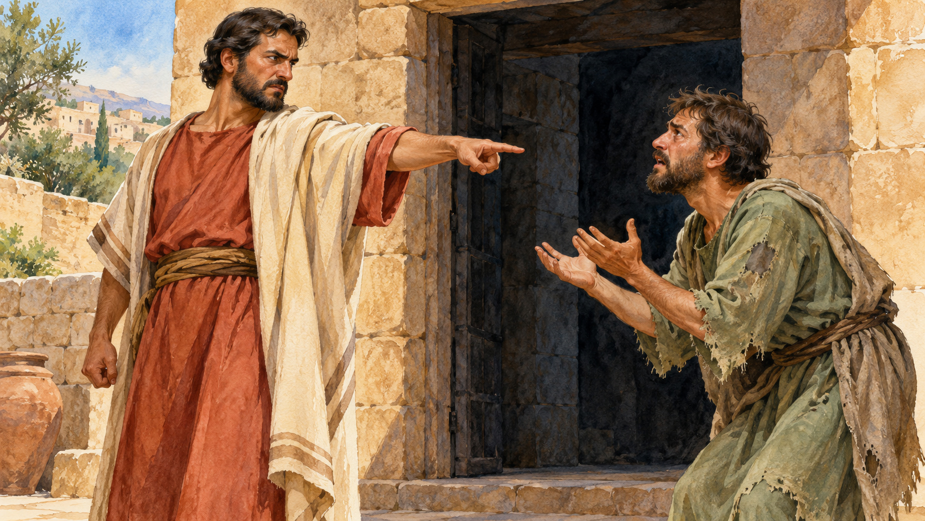
Ответ немилосердного должника
Он просил для себя…
Когда просили его,
он…
Что могло изменить
его решение?
«Не надлежало ли и тебе помиловать…» · Мф. 18:33
05
Notes:
Этап 5. 15–19 мин.
Реплика: Получивший милость человек сам выбирает жестокость. В конце царь спрашивает: «Не надлежало ли и тебе помиловать товарища твоего?»
Как провести: Вернитесь к ст. 28–35. Попросите зрителей назвать замеченный поступок. В парах закончите: «Он просил для себя…», «Когда просили его, он…». Один читает фразу, другой показывает стих. Обсудите заключение Христа о прощении от сердца.
Вопрос: Что первый должник мог сделать после просьбы товарища? Почему финал притчи серьёзный?
Ориентир: Проявить милость, отказаться от жестокого взыскания. Финал предупреждает: полученная милость должна менять отношение к другому. «От сердца» говорит об искреннем выборе, а не только внешней фразе. Христос призывает прощать; жестокость должника текст осуждает.
Ритм: 1 мин на стихи, 2 мин на пары, 1 мин на общий вывод.
Библейский источник: https://bible.by/syn/40/18/ (Мф. 18:21–35, Синодальный перевод, общественное достояние).
Современные случаи и молитва авторские. Изображение — художественная иллюстрация.

Slide 6
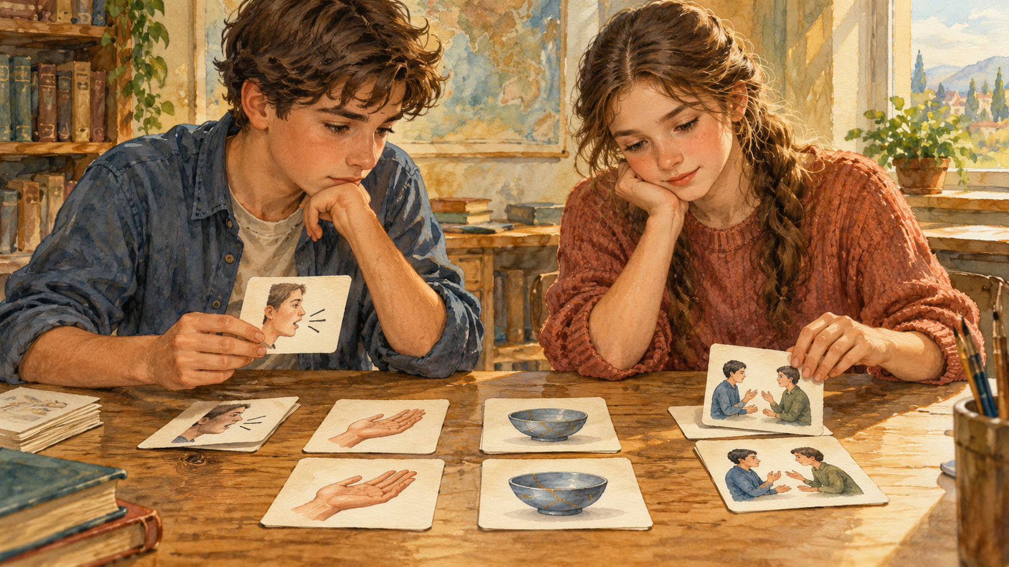
Обида, прощение, доверие
Мне больно.
Я выбираю, как ответить.
Что помогает простить?
Как растёт доверие?
Сравните 6 карточек.
Чувство может оставаться; поступок можно выбирать.
06
Notes:
Этап 6. 19–23 мин.
Реплика: Обида может ещё болеть. При этом можно выбирать, как отвечать. Разделим чувства, поступки и то, что помогает восстанавливать отношения.
Как провести: Пары получают шесть карточек со страницы 3. Разделяют на чувства, шаги к прощению, восстановление доверия и месть. Затем обсуждают: может ли чувство оставаться, когда человек уже решил не отвечать злом? Объясните, что продолжать близкое общение можно по мере изменений и взаимного согласия.
Вопрос: Что я могу выбрать сегодня, даже если ещё злюсь? Как возвращается доверие?
Ориентир: Отказаться от ответного унижения, честно сказать о вреде, попросить Бога помочь. Доверие укрепляют правдивость и выполненные договорённости; примирение требует участия обоих. Помощь взрослого и прекращение вреда совместимы с желанием простить.
Ритм: 2 мин на карточки, 1 мин на различия, 1 мин на первый шаг.
Библейский источник: https://bible.by/syn/40/18/ (Мф. 18:21–35, Синодальный перевод, общественное достояние).
Современные случаи и молитва авторские. Изображение — художественная иллюстрация.

Slide 7
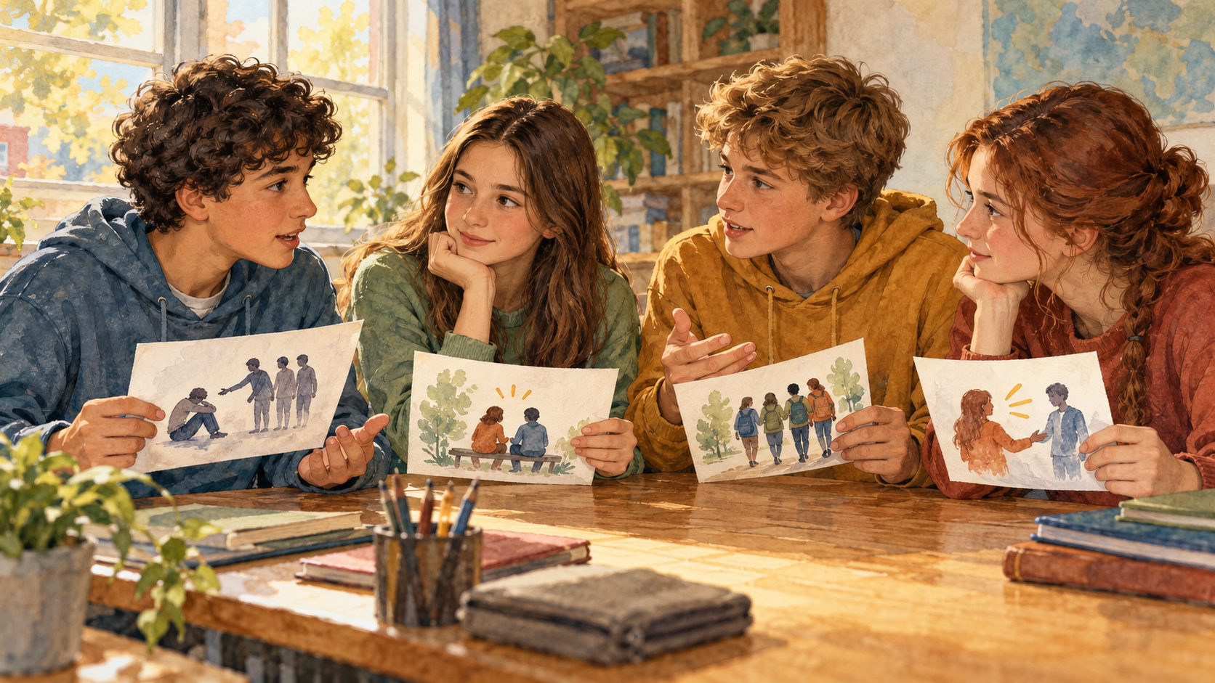
Команда помогает без мести
У каждого —
одно сведение.
Услышьте всех.
Составьте план помощи.
Уточните его у Сони.
План учитывает все четыре условия.
07
Notes:
Этап 7. 23–28 мин.
Реплика: Соню высмеяли в общем чате. Она хочет ответить обидным сообщением. У каждого участника команды своё сведение. Предложите помощь, которая учитывает их все.
Как провести: Раздайте страницу 4: четыре разные карточки на четверых. Каждый сообщает своё условие. Команда составляет план: остановить распространение, услышать Соню, обратиться за нужной помощью и предложить первый шаг к отказу от мести. Учитель отвечает за Соню: «Мне важно, чтобы это перестали пересылать». После ответа команда уточняет план.
Вопрос: Какой вклад внёс каждый? Что нужно изменить после ответа Сони?
Ориентир: Учитывать её просьбу, не пересылать насмешку, попросить автора и получателей убрать её, обратиться к взрослому модератору. Можно начать: «Я не хочу отвечать обидой, но прошу остановить это». План проверяют у Сони; друзья не требуют публичного «я простила».
Ритм: 1 мин на случай, 1 мин на обмен, 2 мин на план, 1 мин на проверку.
Четыре сведения, отдельные карточки для команды:
Что произошло: Коля разместил насмешку над ответом Сони в общем чате. Она хочет ответить обидным сообщением.
Просьба Сони: Соне больно. Она просит прекратить пересылку. Публично рассказывать о своих чувствах не хочет.
Слова и действия: Коля лично извинился, но запись пока не убрал. Другие продолжают пересылать её.
Доступная помощь: Учитель — взрослый модератор чата. Друзья могут вместе обратиться к нему и сами прекратить пересылку.
Библейский источник: https://bible.by/syn/40/18/ (Мф. 18:21–35, Синодальный перевод, общественное достояние).
Современные случаи и молитва авторские. Изображение — художественная иллюстрация.

Slide 8
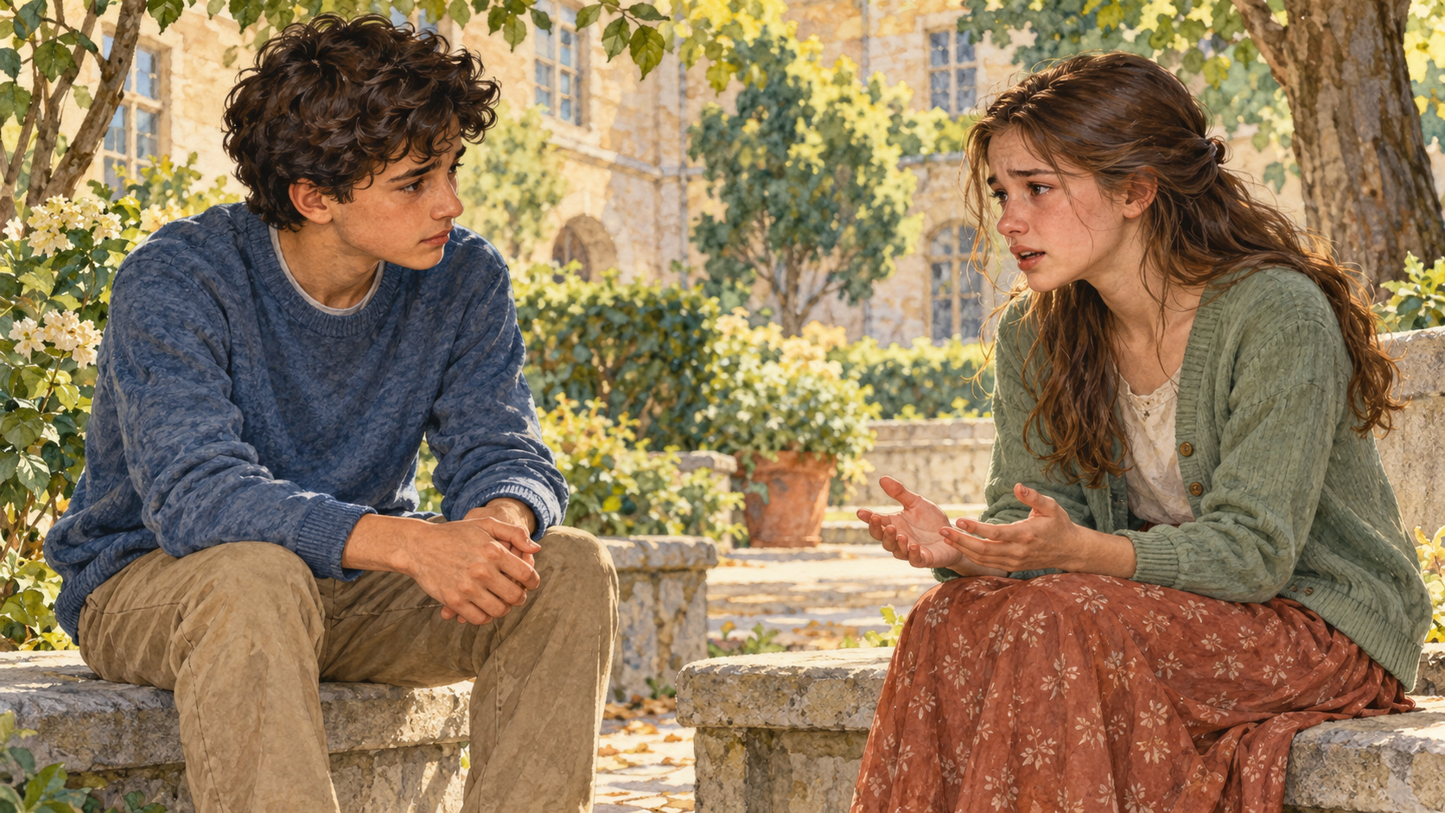
Разговор об обиде
«Когда ты…
мне было…
Я прошу…»
Признай поступок.
Предложи исправление.
Поменяйтесь ролями.
Можно честно попросить время.
08
Notes:
Этап 8. 28–33 мин.
Реплика: Попробуем сказать о вреде ясно и без ответного унижения. У одной стороны — обида, у другой — возможность признать свой поступок.
Как провести: Пары выбирают карточку со страницы 5. А говорит: «Когда ты…, мне было… Я прошу…». Б признаёт конкретный поступок и предлагает исправление. А может ответить: «Спасибо, что признал. Я не хочу мстить, но мне ещё нужно время». Затем меняются ролями и случаем. Слушатель повторяет просьбу и называет одну удачную фразу.
Вопрос: Понятно ли, что произошло и что человек просит? Какой поступок поддержит извинение?
Ориентир: Например: «Ты высмеял мой ответ. Мне было больно. Прошу больше так не говорить». Ответ: «Я сделал это. Прости. Я скажу ребятам, что был неправ, если тебе подходит». Допускаем разные честные фразы, включая просьбу о времени.
Ритм: 1 мин на пример, по 1,5 мин на два разговора, 1 мин на обратную связь.
Библейский источник: https://bible.by/syn/40/18/ (Мф. 18:21–35, Синодальный перевод, общественное достояние).
Современные случаи и молитва авторские. Изображение — художественная иллюстрация.

Slide 9
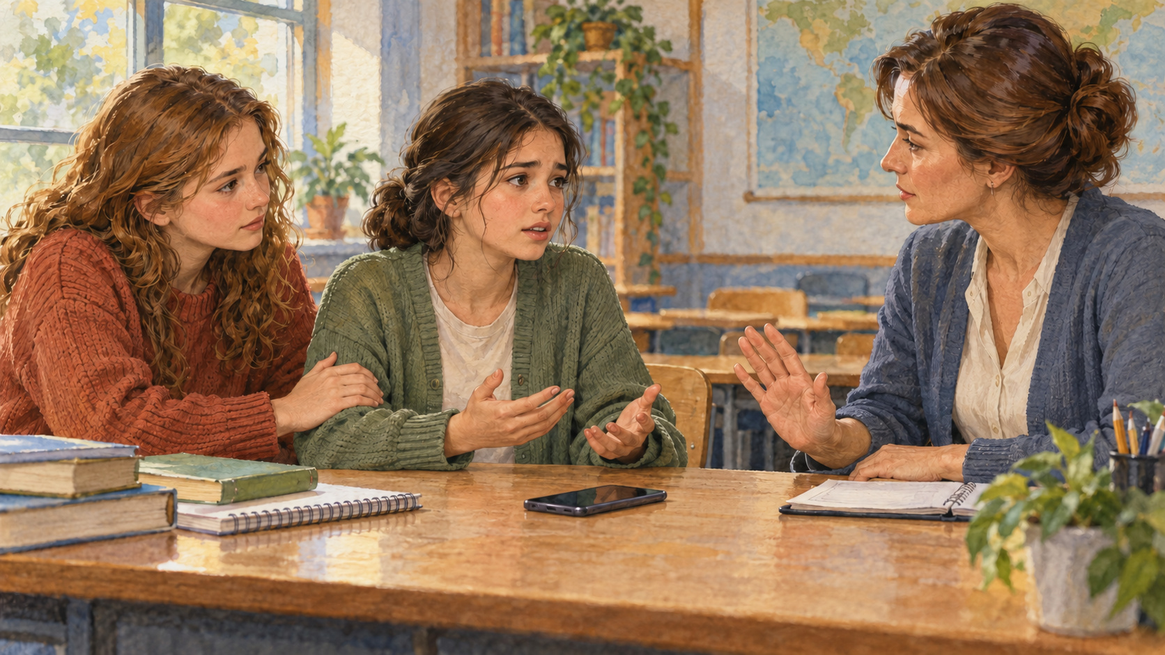
Когда обида повторяется
Новое условие:
насмешки повторяются.
Как остановить вред?
К кому обратиться?
Что зависит от меня?
За обидный поступок отвечает тот, кто его совершает.
09
Notes:
Этап 9. 33–37 мин.
Реплика: Новое условие: человек обещал прекратить насмешки, но повторяет их. Как остановить вред и продолжать искать путь к прощению?
Как провести: Пары пересматривают предыдущий ответ. Добавьте ясную границу и помощь взрослого: «Остановись. Я выйду из разговора и обращусь к учителю». Обсудите, что зависит от обиженного, а что — от поступков другого. Отмечайте обращение за помощью как действие, которое прекращает вред.
Вопрос: Кто должен изменить обидное поведение? С кем можно обсудить дальнейшее общение?
Ориентир: За поступок отвечает тот, кто его совершает. Обиженный может искать помощи и отказываться от мести. С учителем, родителем или другим надёжным взрослым можно определить границы. Повторный вред требует действий для прекращения; ждать изменения в одиночку не обязательно.
Ритм: 1 мин на условие, 2 мин на новый ответ, 1 мин на общий разбор.
Библейский источник: https://bible.by/syn/40/18/ (Мф. 18:21–35, Синодальный перевод, общественное достояние).
Современные случаи и молитва авторские. Изображение — художественная иллюстрация.

Slide 10
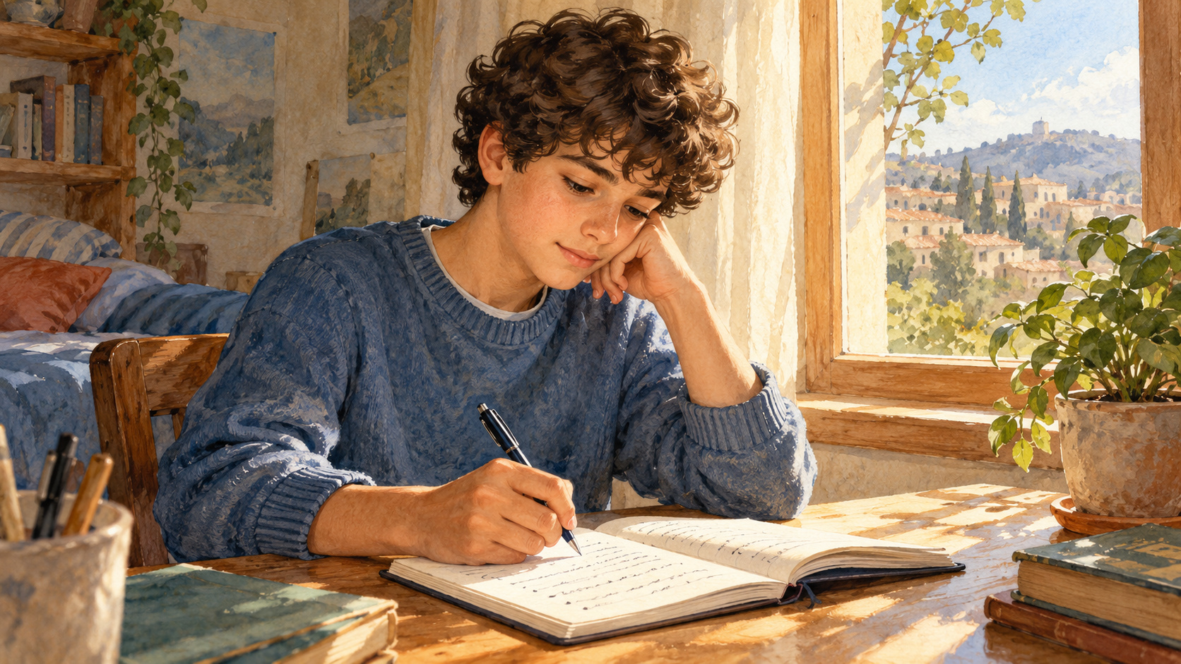
Первый шаг на неделю
Что меня задело?
От чего я откажусь?
О чём попрошу?
Кто может помочь?
Мой шаг и его время.
Лист остаётся у тебя. Можно выбрать вымышленный случай.
10
Notes:
Этап 10. 37–41 мин.
Реплика: Выбери один посильный шаг. Можно продолжить вымышленный случай. Не нужно сегодня объявлять всем, что ты уже простил.
Как провести: Страница 6 каждому. Запишите, что болит, от какого ответного зла готовы отказаться, какую просьбу сформулируете, к кому обратитесь и когда сделаете первый шаг. Лист остаётся у подростка. Желающий может назвать только действие. На следующей встрече предложите рассказать о результате или изменении плана.
Вопрос: Какой шаг зависит от меня и когда я его сделаю?
Ориентир: Например: не отправить ответную насмешку, попросить разговор, обратиться к взрослому, помолиться о помощи. Подросток называет конкретное действие и время; личные подробности могут оставаться личными.
Ритм: 3 мин на лист, 1 мин на уточнение действия.
Библейский источник: https://bible.by/syn/40/18/ (Мф. 18:21–35, Синодальный перевод, общественное достояние).
Современные случаи и молитва авторские. Изображение — художественная иллюстрация.

Slide 11
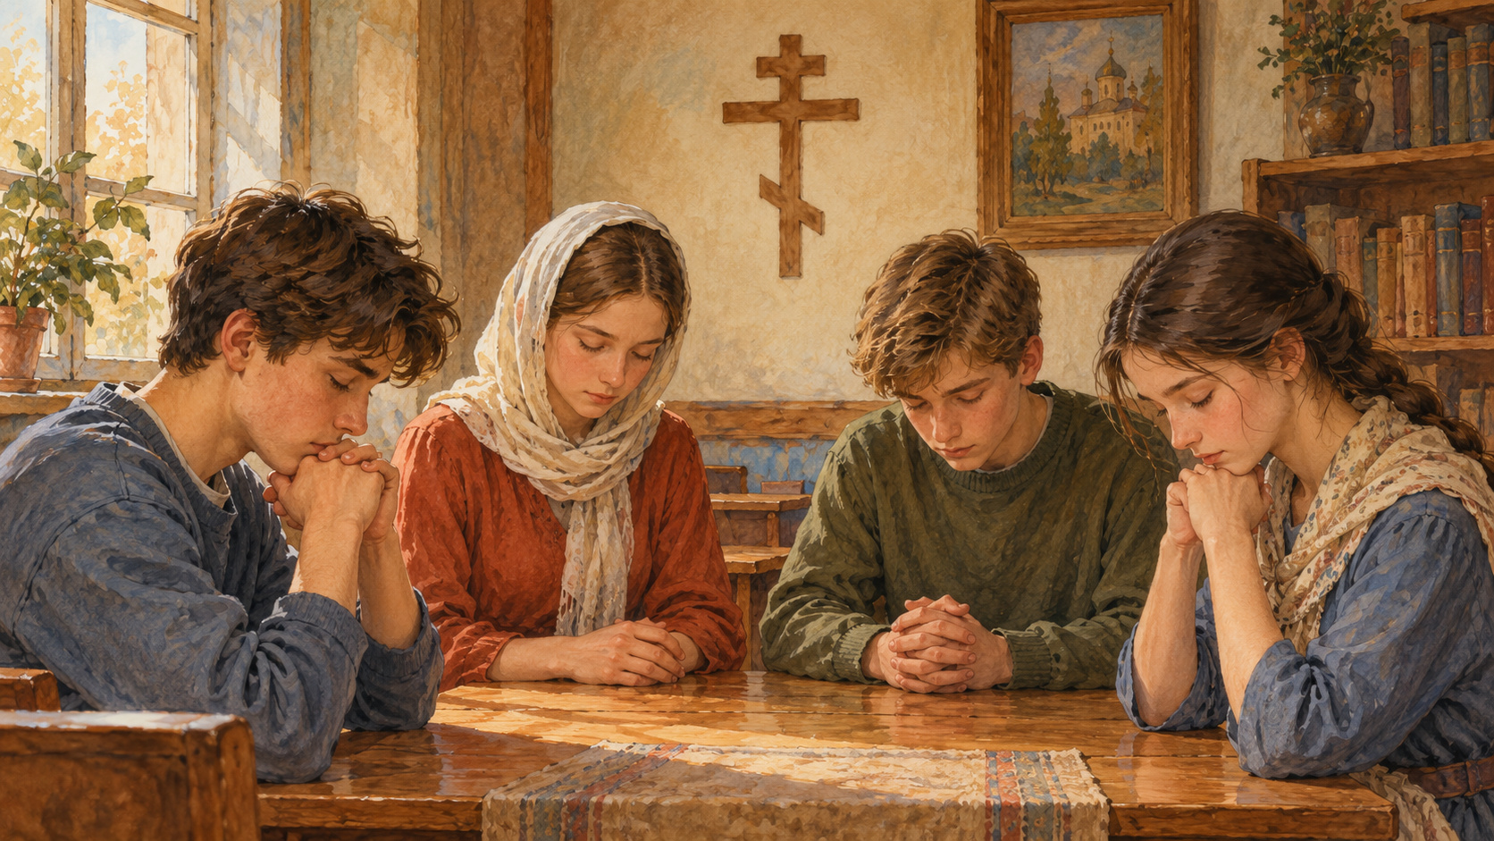
Молитва, когда трудно
Господи Иисусе Христе,
Ты милуешь меня.
Мне трудно простить.
Помоги не отвечать
злом, честно назвать
обиду и сделать первый
шаг к миру. Аминь.
Авторская молитва. Можно молча слушать.
11
Notes:
Этап 11. 41–43 мин.
Реплика: Можно честно сказать Богу: «Мне трудно простить». Попросим помощи выбрать милость и начать с малого.
Как провести: Прочитайте авторскую молитву: «Господи Иисусе Христе, Ты милуешь меня. Мне трудно простить. Помоги не отвечать злом, честно назвать обиду и сделать первый шаг к миру. Аминь». Оставьте короткую тишину. Можно молча слушать; никого не просите произносить имя обидчика.
Вопрос: Вопрос для тихого размышления: о какой помощи я прошу Бога?
Ориентир: Молитва помогает обратиться к Богу с реальной трудностью и выбрать конкретный шаг. Чувство может меняться постепенно.
Ритм: 1 мин на молитву, 1 мин на тишину.
Библейский источник: https://bible.by/syn/40/18/ (Мф. 18:21–35, Синодальный перевод, общественное достояние).
Современные случаи и молитва авторские. Изображение — художественная иллюстрация.

Slide 12
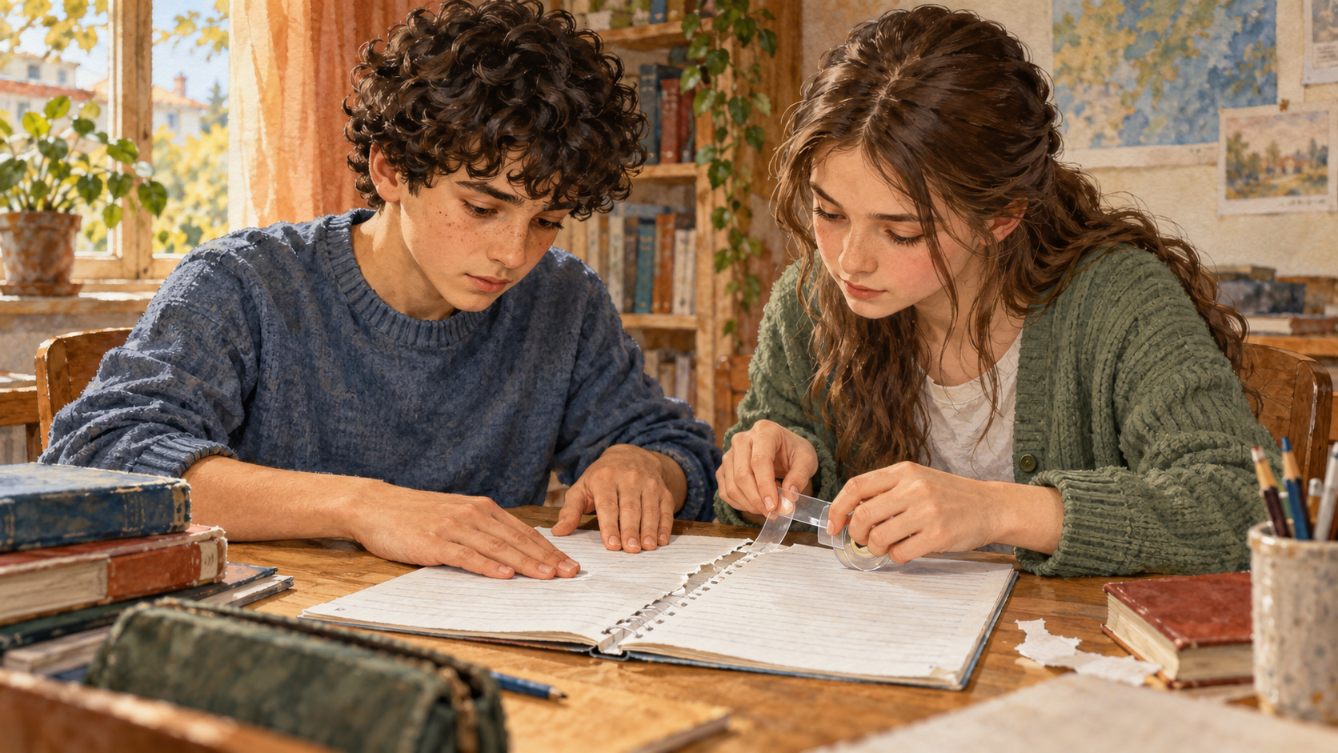
Что я понял о прощении
Что сделал царь?
Как мог ответить
его должник?
Назови один шаг
к прощению сегодня.
Божия милость зовёт меня миловать ближнего.
12
Notes:
Этап 12. 43–45 мин.
Реплика: Ответь партнёру: что сделал царь и что мог сделать его должник? Затем назови один шаг к прощению в современном случае.
Как провести: Каждый отвечает партнёру; выслушайте два общих ответа. Завершите мыслью: Божия милость зовёт меня миловать ближнего. Сохраните личный план для следующей встречи.
Вопрос: Как соединить отказ от мести с правдивой просьбой прекратить вред?
Ориентир: Назвать поступок, попросить прекращения или исправления, искать помощь и не отвечать унижением. Итог должен включать смысл притчи и конкретное действие.
Ритм: 1 мин на ответы в парах, 1 мин на общий итог.
Библейский источник: https://bible.by/syn/40/18/ (Мф. 18:21–35, Синодальный перевод, общественное достояние).
Современные случаи и молитва авторские. Изображение — художественная иллюстрация.

